Slide 1
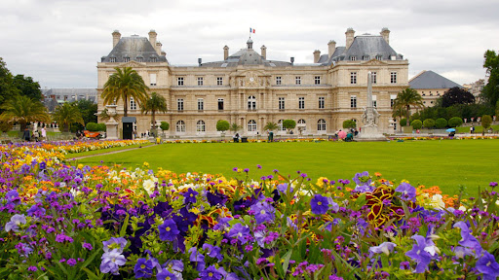
ΠΡΩΤΕΥΟΥΣΕΣ ΕΥΡΩΠΑΙΚΩΝ ΧΩΡΩΝ
Μαθητές: Λευτέρης Μαραγκάκης ,Οδυσσέας Παληός
Εκπαιδευτικός: Σταυρούλα Κούκουρα
2024-2025

Slide 3
Το Μεγάλο Δουκάτο του Λουξεμβούργου (λουξεμβουργιανά: Groussherzogtum Lëtzebuerg, γαλλικά: Grand-Duché de Luxembourg‎‎, γερμανικά: Großherzogtum Luxemburg‎‎), γνωστό ως Λουξεμβούργο, είναι κράτος της δυτικής Ευρώπης που βρίσκεται ανάμεσα στο Βέλγιο, τη Γερμανία και τη Γαλλία. Η πρωτεύουσά του, η Πόλη του Λουξεμβούργου, είναι μια από τις τρεις επίσημες πρωτεύουσες της Ευρωπαϊκής Ένωσης μαζί με τις Βρυξέλλες και το Στρασβούργο[4] και η έδρα του Ευρωπαϊκού Δικαστηρίου, ανώτατης δικαστικής αρχής της ΕΕ.
Το Λουξεμβούργο, έχει έκταση 2.586 τετραγωνικά χιλιόμετρα, και συνολικό πληθυσμό (σύμφωνα με την απογραφή του 2022) 645.397 κατοίκους.

Slide 4
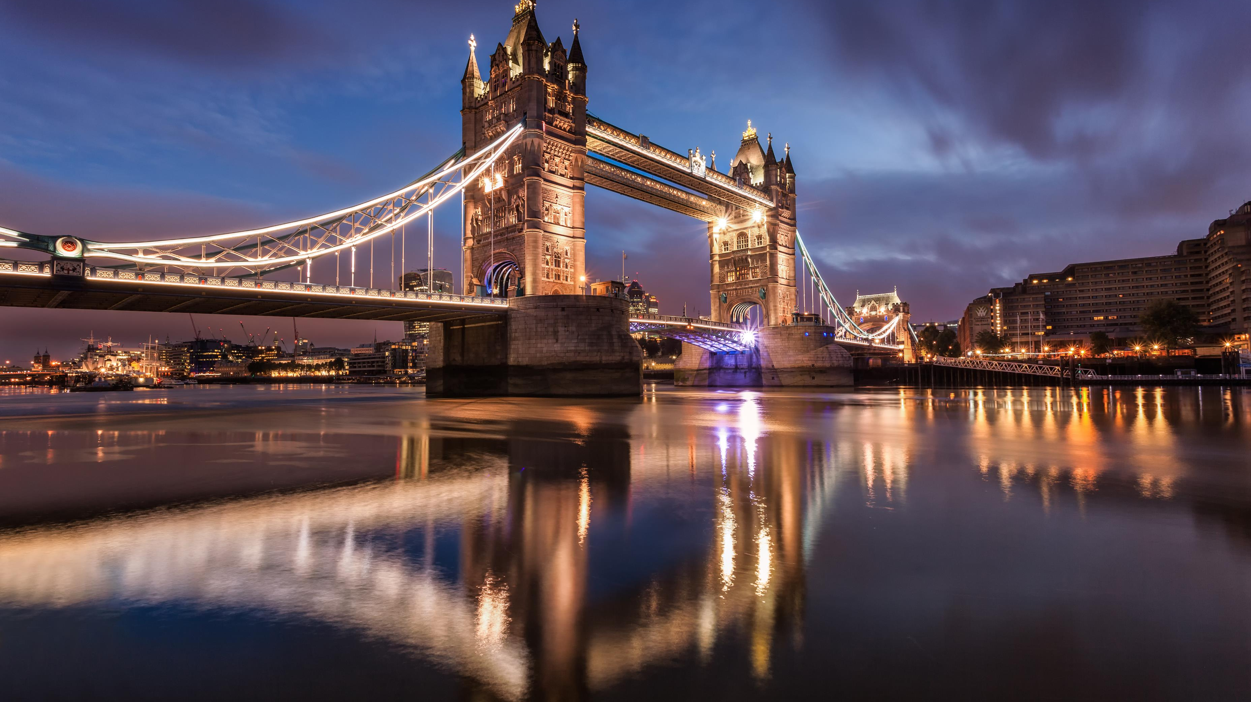

Slide 5
Σήμερα το Λονδίνο διακρίνεται σε δύο επιμέρους περιοχές, το "εσώτερο Λονδίνο" (Inner London), όπου βρίσκεται και το ιστορικό κέντρο του, αποκαλούμενο "City of London" ή απλά "Σίτι" και στο "ευρύτερο Λονδίνο (Greater London). Υπολογίζεται ότι μαζί με την ευρύτερη μητροπολιτική περιοχή ο πληθυσμός ανέρχεται σε περίπου 14 εκατομ. κατοίκους
Το Λονδίνο βρίσκεται στο νοτιοανατολικό τμήμα της Αγγλίας και εκτείνεται εκατέρωθεν του ποταμού Τάμεση (αγγλ. Thames), όπου βρίσκεται και το λιμάνι του, ένα από τα μεγαλύτερα στη χώρα. Η ίδρυσή του οφείλεται στους Ρωμαίους, οι οποίοι αντιλήφθηκαν ότι η θέση του προσέφερε σημαντικό λιμάνι στον ποταμό και ονόμασαν τον νέο οικισμό Londinium.

Slide 6
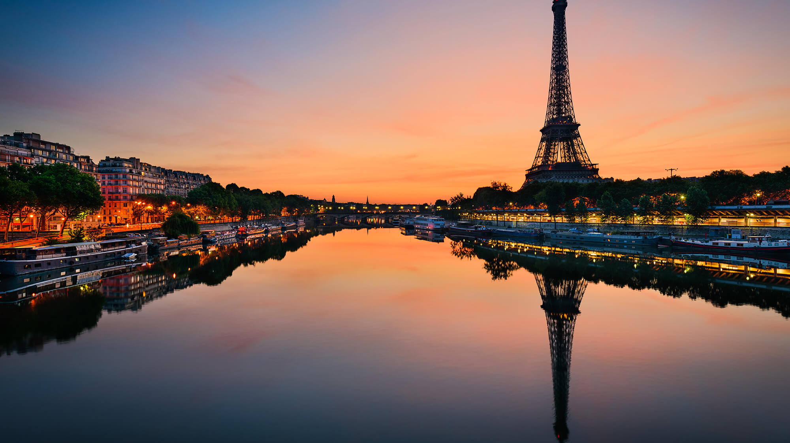

Slide 7
Το Παρίσι (γαλλικά: Paris, ΔΦΑ [paˈʁi]), γνωστό και ως η Πόλη του φωτός (Ville lumière), Ιλ ντε Φρανς (Île-de-France) και μία από τις ιστορικότερες πόλεις της Ευρώπης. Το Παρίσι περιλαμβάνει την πόλη του Παρισιού και τα περίχωρα και βρίσκεται σε ένα λεκανοπέδιο. Διοικητικά χωρίζεται σε είκοσι δημοτικά διαμερίσματα. Ο πληθυσμός της πόλης του Παρισιού ανέρχεται σε 2.187.526 (2017) και ο συνολικός πληθυσμός της μητροπολιτικής περιοχής σε 12.628.266 κατοίκους και είναι έτσι μία από τις μεγαλύτερες πόλεις της Ευρώπης και του κόσμου. Επιπλέον είναι η πολιτιστική και οικονομική πρωτεύουσα της Γαλλίας, το σημαντικότερο κομβικό σημείο της και έδρα πολλών διεθνών οργανισμών, όπως της UNESCO.

Slide 8
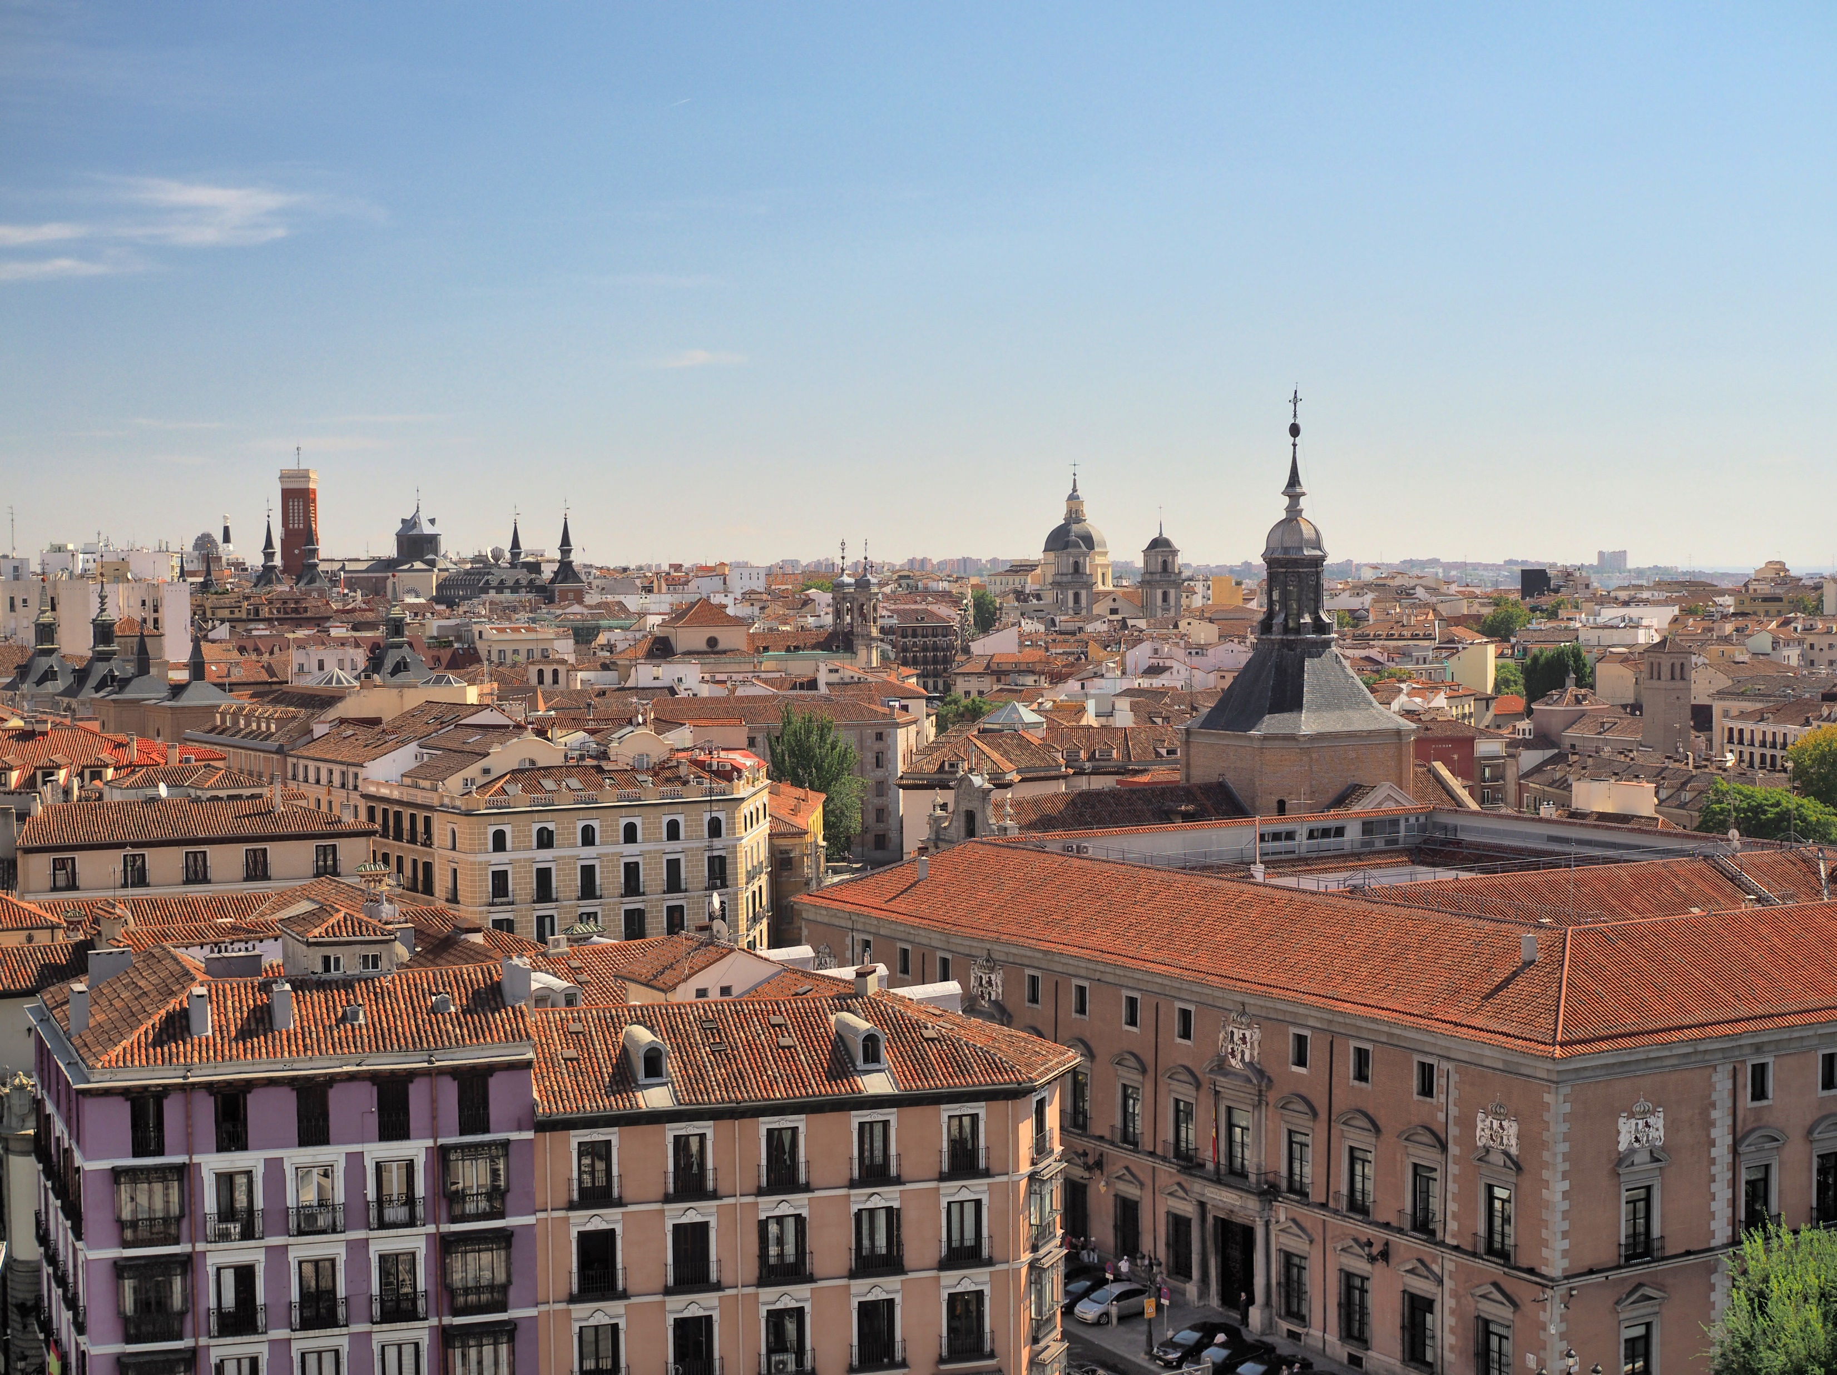

Slide 9
Η Μαδρίτη (ισπανικά: Madrid‎‎, είναι η πρωτεύουσα και μεγαλύτερη πόλη της Ισπανίας. Ο πληθυσμός της πόλης είναι περίπου 3,3 εκατομμύρια και ο συνολικός πληθυσμός της Μητροπολιτικής Περιοχής της Μαδρίτης υπολογίζεται σε περίπου 6,5 εκατομμύρια. Είναι η δεύτερη μεγαλύτερη πόλη της Ευρωπαϊκής Ένωσης μετά το Βερολίνο, ενώ η μητροπολιτική περιοχή είναι επίσης η τρίτη μεγαλύτερη στην Ευρωπαϊκή Ένωση μετά του Λονδίνου και του Παρισιού. Η πόλη έχει έκταση 604,3 τ.χλμ.

Slide 10
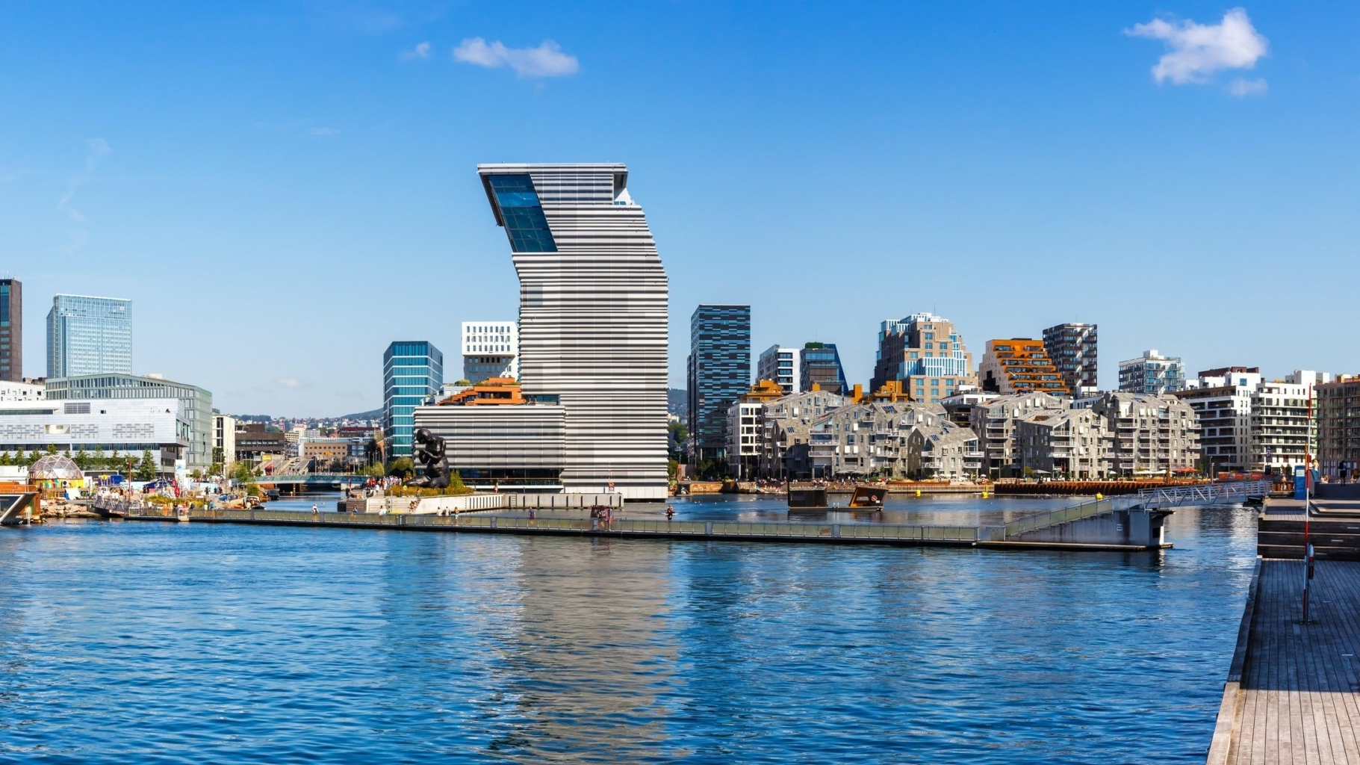

Slide 11
Αφού καταστράφηκε από μια πυρκαγιά το 1624, επί της βασιλείας του Χριστιανού Δ΄, μια νέα πόλη χτίστηκε πλησιέστερα στο φρούριο Άκερσους και ονομάστηκε Χριστιανία προς τιμήν του βασιλιά. Καθιερώθηκε ως δήμος (formannskapsdistrikt) την 1η Ιανουαρίου 1838. Η πόλη λειτουργούσε ως επίσημη συμπρωτεύουσα μεταξύ 1814-1905 της Ένωσης μεταξύ Σουηδίας και Νορβηγίας. Το 1925, όταν η πόλη ενσωμάτωσε το χωριό που διατηρούσε το παλιό του όνομα, μετονομάστηκε σε Όσλο.
Το Όσλο (νορβηγικά: Oslo‎‎) είναι η πρωτεύουσα και η μεγαλύτερη πόλη της Νορβηγίας. Αποτελεί τόσο περιφέρεια όσο και δήμο. Ιδρύθηκε το έτος 1040 ως Άνσλο, καθιερώθηκε ως κάουπστατ (kaupstad) ή εμπορικό κέντρο το 1048 από τον βασιλιά Χάραλντ Χαρνυράντα, αναβαθμίστηκε σε επισκοπή το 1070 και τελικά σε πρωτεύουσα επί του Χάακον Ε΄ της Νορβηγίας γύρω στο 1300. Η προσωπική ένωση με τη Δανία από το 1397 έως το 1523 και στη συνέχεια από το 1536 έως το 1814 μείωσε τη σημασία του

Slide 12
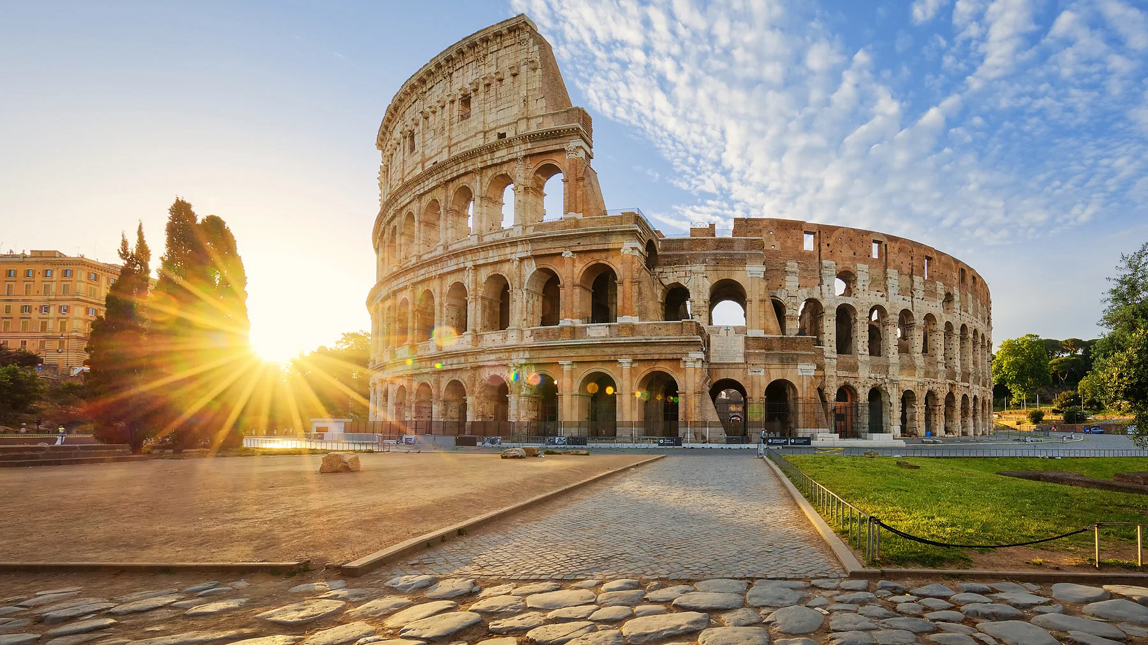

Slide 13
Η Ρώμη (ιταλικά: ‎‎ και λατινικά: Roma‎‎) είναι η πρωτεύουσα της Ιταλίας και ειδική κοινότητα (ονόματι Comune di Roma Capitale). Είναι επίσης πρωτεύουσα της περιφέρειας του Λατίου. Με 2.874.605 κατοίκους σε 1.287,36 τ. χλμ. είναι η μεγαλύτερη πόλη της χώρας. Είναι η τρίτη μεγαλύτερη πόλη της Ευρωπαϊκής Ένωσης σε πληθυσμό εντός των ορίων της πόλης. Είναι το κέντρο της μητροπολιτικής περιοχής της Ρώμης, η οποία έχει πληθυσμό 4,3 εκατομμυρίων κατοίκων. Η Ρώμη βρίσκεται στο κεντροδυτικό τμήμα της Ιταλικής χερσονήσου, στο Λάτιο, κατά μήκος του Τίβερη. Το Βατικανό είναι ανεξάρτητη χώρα εντός των ορίων της πόλης της Ρώμης, το μόνο υπάρχον παράδειγμα χώρας μέσα σε πόλη: γι' αυτό το λόγο η Ρώμη ορίζεται συχνά ως πρωτεύουσα δύο κρατών.

Slide 14
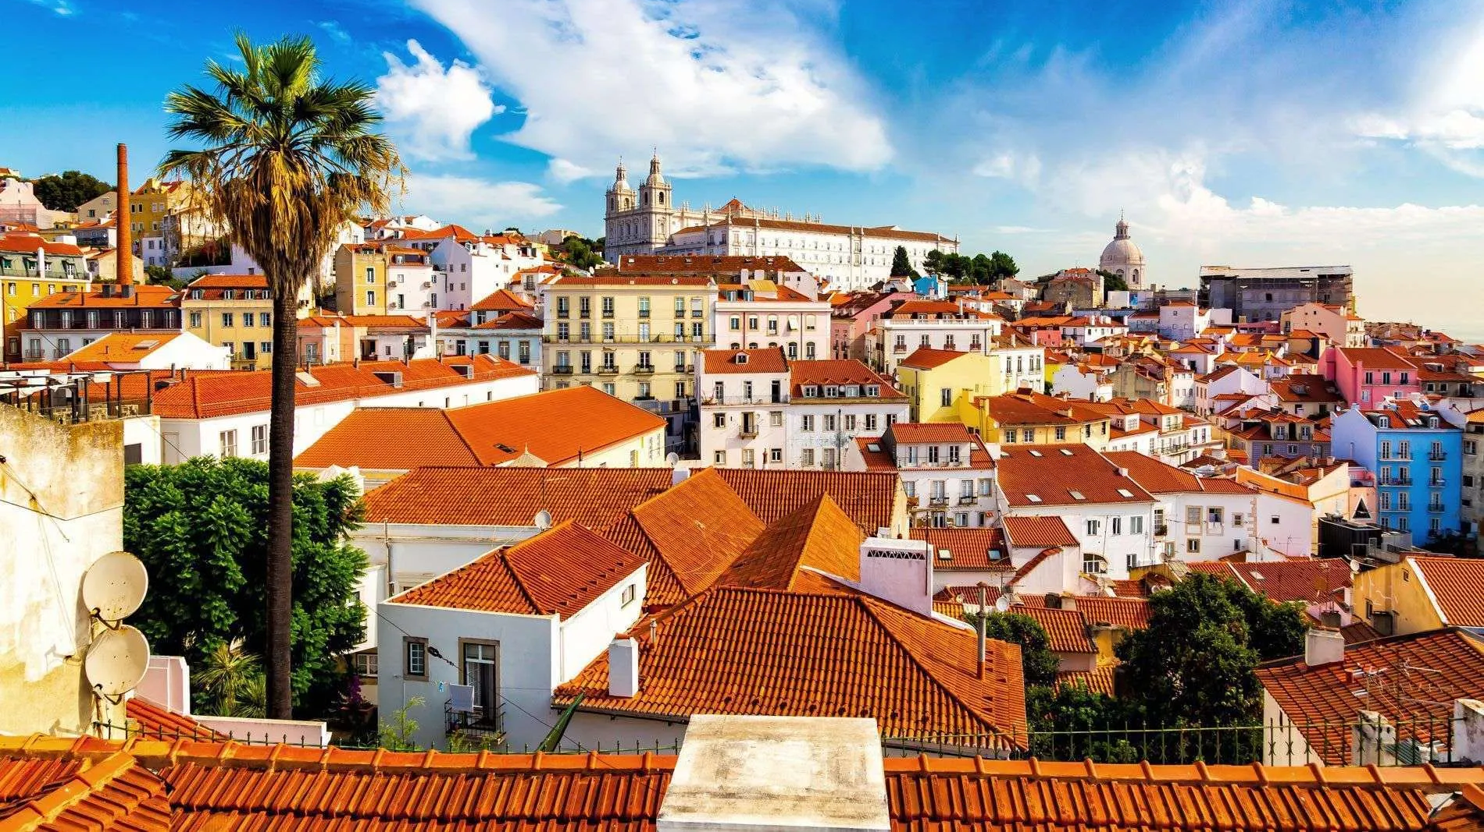

Slide 15
Η Λισαβόνα ή Λισσαβώνα, (πορτογαλικά: Lisboa‎ (Λιζμπόα)), παλαιότερα Ολισσιπόνα, είναι η πρωτεύουσα και η μεγαλύτερη πόλη της Πορτογαλίας. Η Λισαβόνα έχει πληθυσμό 545.796κατοίκους ενώ η μητροπολιτική (γενικότερη) περιοχή της Λισαβόνας με τα προάστια έχει σχεδόν 3.000.000 κατοίκους (2013). Έχει χαρακτηριστεί «Πόλη του Οδυσσέα», επίσης «Πόλη των μεγάλων θαλασσοπόρων - εξερευνητών», ως και «Πριγκίπισσα του Ωκεανού»

Slide 16
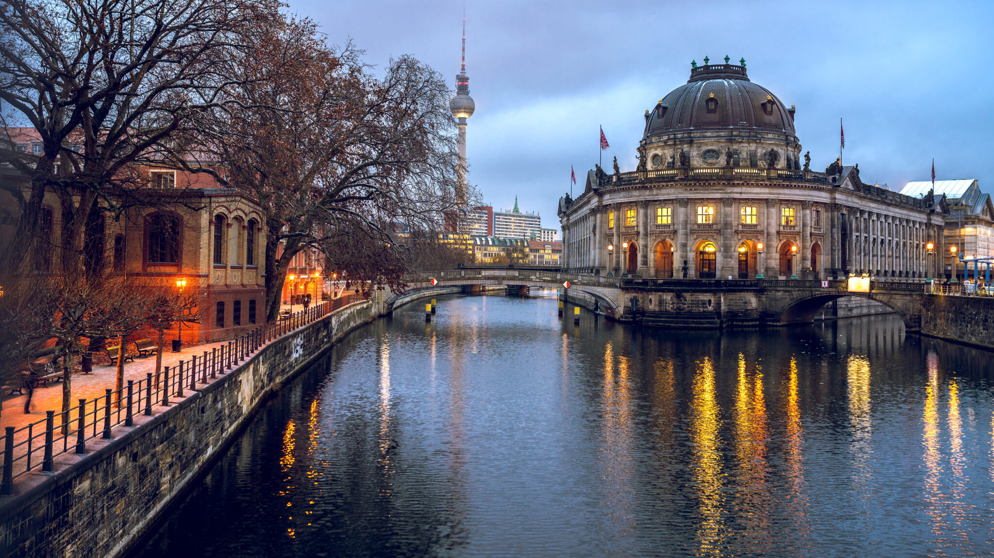

Slide 17
Το Βερολίνο (γερμανικά: Berlin‎‎) είναι η πρωτεύουσα και η μεγαλύτερη σε έκταση και πληθυσμό πόλη της Γερμανίας. Ως προς τον πληθυσμό είναι η μεγαλύτερη πόλη της Ευρωπαϊκής Ένωσης. Επίσης, η πόλη του Βερολίνου αποτελεί και κρατίδιο της γερμανικής ομοσπονδίας.

Slide 18
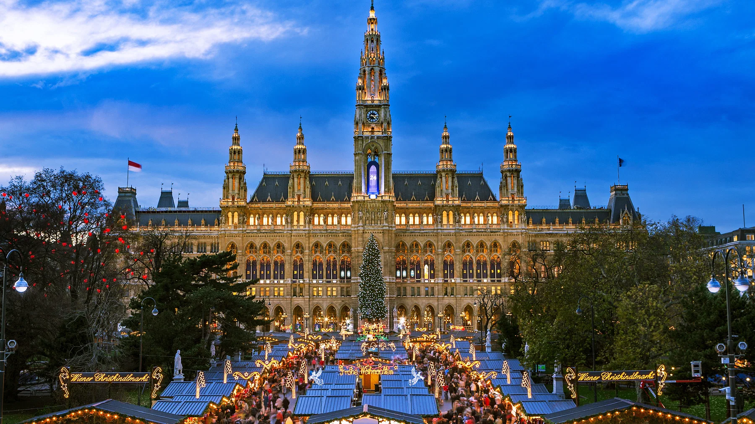

Slide 19
Η Βιέννη (γερμανικά: Wien‎‎, αυστροβαυαρικά: Wean) είναι η πρωτεύουσα, η μεγαλύτερη πόλη και ένα από τα εννέα κρατίδια της Αυστρίας. Η Βιέννη είναι η πολυπληθέστερη πόλη της Αυστρίας, με περίπου δύο εκατομμύρια κατοίκους (2,9 εκατομμύρια εντός της μητροπολιτικής περιοχής, σχεδόν το ένα τρίτο του πληθυσμού της χώρας) και το πολιτιστικό, οικονομικό και πολιτικό της κέντρο. Είναι η 6η μεγαλύτερη πόλη κατά πληθυσμό στην Ευρωπαϊκή Ένωση και η μεγαλύτερη από όλες τις πόλεις επί του Δούναβη.

Slide 20
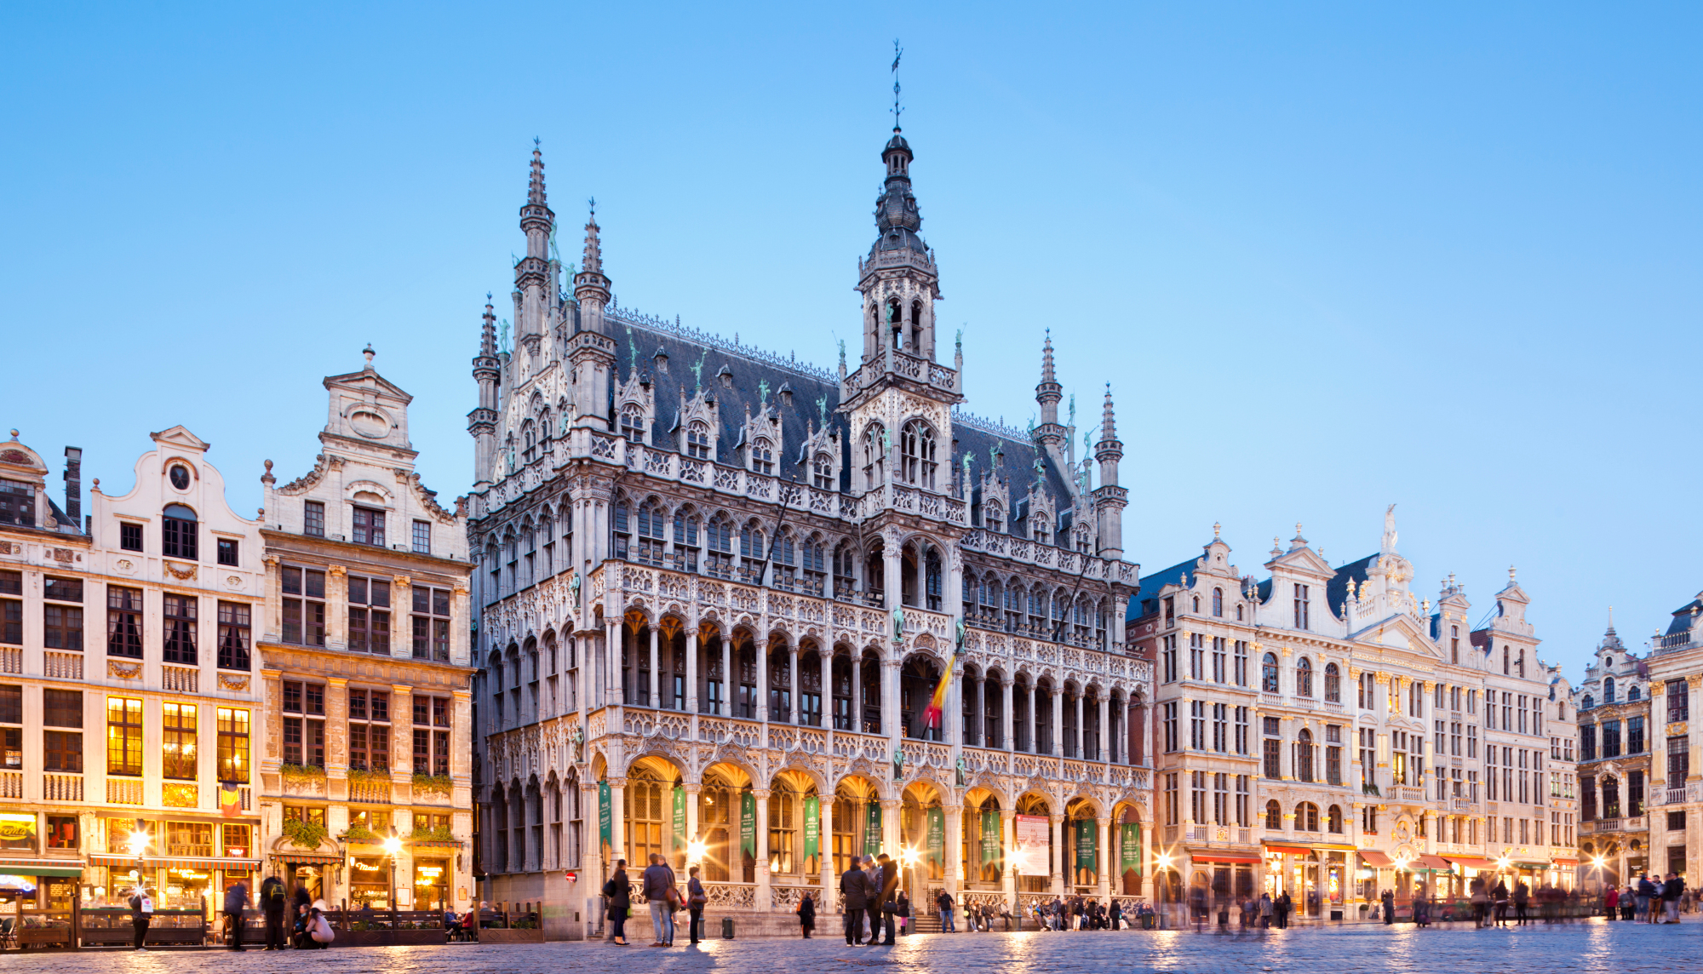

Slide 21
Η πόλη των Βρυξελλών (γαλλικά: Ville de Bruxelles‎‎, ολλανδικά: Stad Brussel‎‎) είναι ο μεγαλύτερος δήμος και ιστορικό κέντρο της περιοχής των Βρυξελλών και η ντε γιούρε πρωτεύουσα του Βελγίου[9]. Εκτός από το κέντρο, καλύπτει επίσης τα βόρεια περίχωρα όπου συνορεύει με τους δήμους της Φλάνδρας. Είναι το διοικητικό κέντρο της Ευρωπαϊκής Ένωσης, γεγονός που συχνά δίνει στην πόλη τον τίτλο της πρωτεύουσας της Ε.Ε.

Slide 22
ΠΗΓΕΣ:
WIKIPEDIA
ΒΙΚΙ ΤΑΞΙΔΙΑ
ΕΥΧΑΡΙΣΤΟΥΜΕ ΠΟΥ ΠΑΡΑΚΟΛΟΥΘΗΣΑΤΕ

